Slide 1
EL SANEAMIENTO EN CANTABRIA
Maite de la Hoz Santos
Técnico de la Subdirección General de Aguas
Dirección General de Obras Hidráulicas y Puertos
Consejería de Obras Públicas, Ordenación del Territorio y Urbanismo
GOBIERNO DE CANTABRIA

Slide 2
DATOS GENÉRICOS DE CANTABRIA
5.321 Km²
582.357 habitantes
102 municipios
109,53 habitantes/km²

Slide 3
CIFRAS DE POBLACIÓN-DATOS MUNICIPALESc
Municipios | Número | % población
Rurales | 55 | 54%
Semi - rurales | 36 | 35%
Urbanos | 11 | 11%

Slide 4
DENSIDAD POBLACIONAL EN CANTABRIA
FUENTE icane

Slide 5
LEGISLACIÓN EN MATERIA DE SANEAMIENTO EN Cantabria
1,- Ley de Cantabria 2/2014, de 26 de noviembre, de Abastecimiento y Saneamiento de Aguas de la Comunidad Autónoma de Cantabria.
2,- Decreto 33/2015, de 14 de mayo, por el que se aprueba definitivamente el Plan General de Abastecimiento y Saneamiento Cantabria

Slide 6
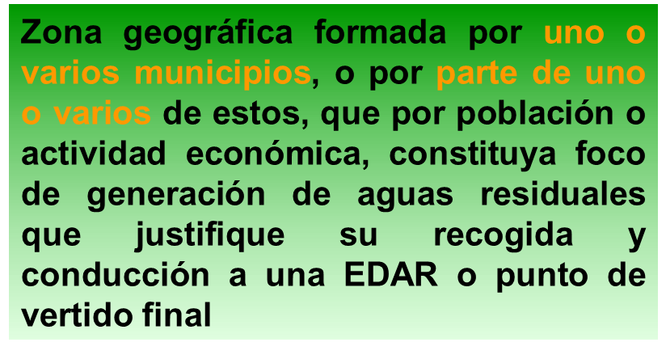
ZONIFICACIÓN DEL TERRITORIO A EFECTOS DEL SANEAMIENTO
AGLOMERACIÓN
URBANA
338
RURAL
244

Slide 7
0
AGLOMERACIÓN
+2.000 hab-eq
19
548.873 h.e
EDARES
2.000/250 h
36
19.444 h.e
330
250/100 h
53
9.834 h.e
100/25 h
101
10.298 h.e
+ 90%
<25 h
244
3.048 h.e
Directiva 91/271/CE

Slide 8
UBICACIÓN EDARES EN CANTABRIA

Slide 9
EDARES DE LOS PRINCIPALES SISTEMAS DE SANEAMIENTO EN CANTABRIA

Slide 10
GESTIÓN DE LOS SISTEMAS DE SANEAMIENTO EN CANTABRIA
Actualmente los sistemas de saneamiento y/o EDARes gestionados por la C. A. de Cantabria a través de la empresa pública MARE, se presentan en los siguientes grupos:
En Cantabria existen 19 aglomeraciones urbanas con más de 2.000 habitantes equivalentes, que aseguran el saneamiento adecuado de más del 85% de la población de la región.
En cuanto a las aglomeraciones de menos de 2.000 hab-eq:
* Gestión de 45 EDARes, de las cuales 44 vierten a DPH (CHC) y 1 a DPH (CHDuero).
El Plan General de Abastecimiento y Saneamiento de Cantabria recoge otras EDARes que son actualmente gestionadas por entidades locales que en un futuro pueden pasar a competencia autonómica mediante la firma de los oportunos Convenios.

Slide 11
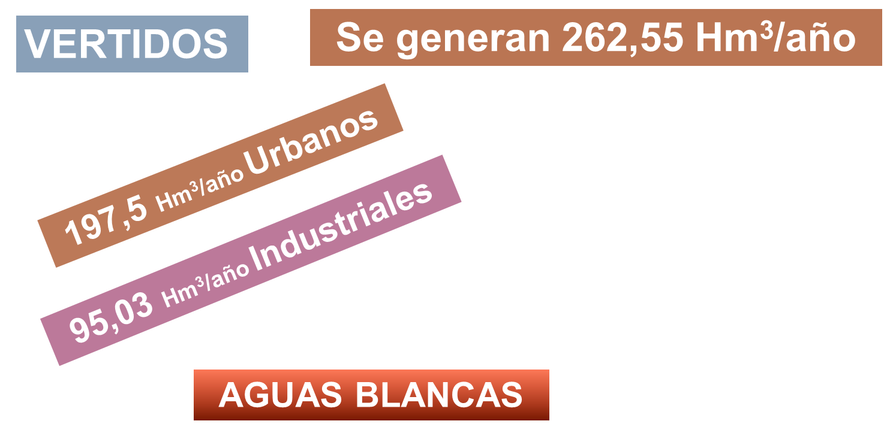
PRODUCCIÓN DE AGUA RESIDUAL- estimaciones

Slide 12
MUCHAS GRACIAS POR SU ATENCIÓN
delahoz_mt@Cantabria.es

